Slide 1
Außenhandel
Bearbeitet von Katarzyna Kikta
112301, BWL, UR, GFiR
2021/2022

Slide 2
Präsentationsplan
Außenhandel "was ist das?„
Wie unterscheidet sich der Außenhandel vom Binnenhandel?
Die Arten des Außenhandels.
Die größten Importeure und Exporteure der Welt
Deutschland - der Außenhandel, die größten Handelspartner, exportierte Waren.

Slide 3
Außenhandel Das ist der Export, Import und Transithandel von materiellen und immateriellen Gütern, Dienstleistungen und Kapital sowie deren Abwicklung. Pendant ist der Binnenhandel.

Slide 4
Wie unterscheidet sich der Außenhandel vom Binnenhandel? - Außenhandel ist Handel, den wir im Ausland betreiben. -Der Außenhandel ist mit höheren Kosten verbunden.

Slide 5
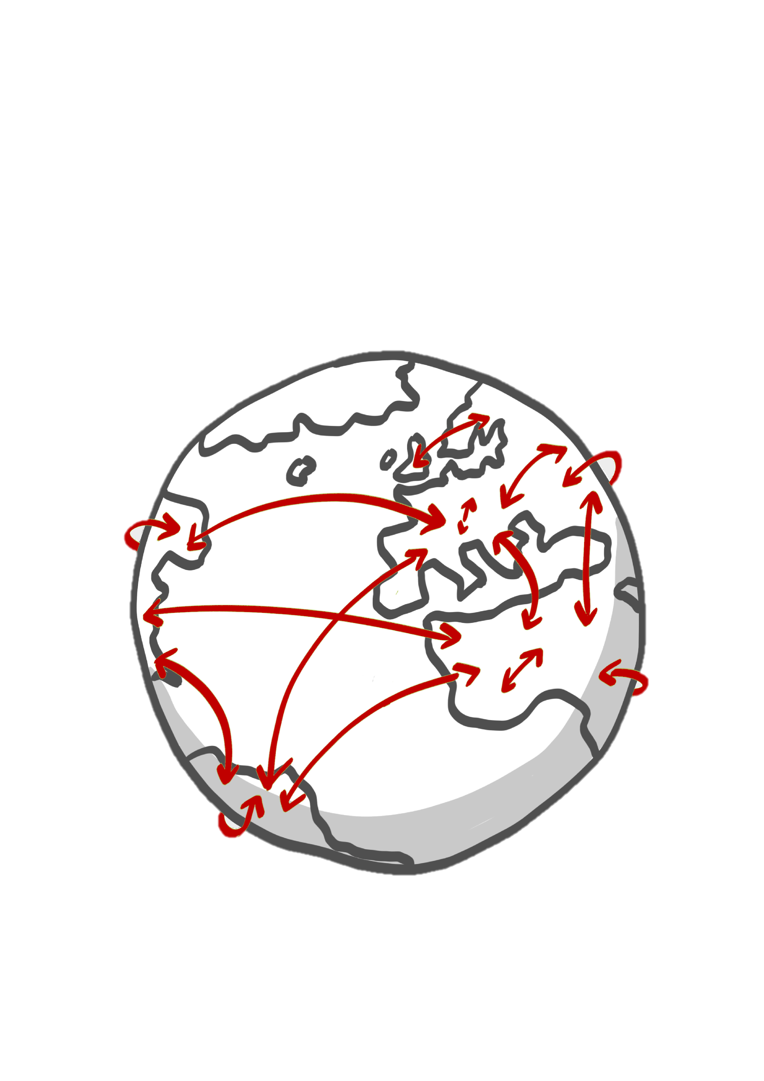
Arten des Außenhandels:
Der intraregionale Außenhandel,
Der interregionale Außenhandel,
Intersektoraler Außenhandel,
Intrasektoralen Außenhandel.

Slide 6
Die zehn größten Exportnationen weltweit:
Die zehn größten Importnationen weltweit:

Slide 7
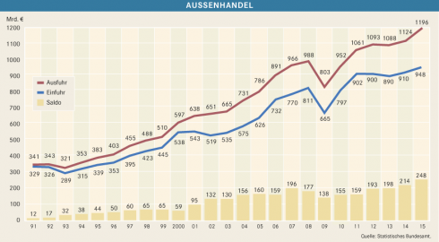
Der Außenhandel in Deutschland

Slide 8
Die größten Handelspartner Deutschland 2021
(in Miliarden EUR):

Slide 9
Die wichtigsten deutschen Handelswaren.

Slide 10
Wörterbuch
der Außenhandel – handel zagraniczny | Handelsbilanz erfasst – bilans handlowy
Der Binnenhandel – handel krajowy | Die Waren - towary
zusätzliche Kosten – dodatkowe koszty | Die Industriestaaten – kraje uprzemysłowione
intraregionale – wewnątrzregionalny | intersektoraler – międzysektorowy
interregionale - międzyregionalny | intrasektoralen - wewnątrzsektorowy
Die Beziehungen – relacje, stosunki | Der Entwicklungsland – kraj rozwijający się
Der internationale Handel – handel międzynarodowy | Der Erdölländern – kraje naftowe
grenzüberschreitenden - transgraniczny | Der wichtigste - najważniejsze
Die Unterschiede - różnice | Der Mitgliedsstaaten – kraje członkowskie

Slide 11
Die Quellen:
https://de.wikipedia.org/wiki/Au%C3%9Fenhandel
https://www.destatis.de/DE/Themen/Wirtschaft/Aussenhandel/_inhalt.html#sprg486128
https://www.bpb.de/kurz-knapp/lexika/lexikon-der-wirtschaft/18746/aussenhandel/
https://aws.ibw.at/offers/265
https://www.i-tms.de/compliance-im-aussenhandel-2/

Slide 12
Das Rebus:
bier
birne
hund
ziel
Der Binnenhandel ☺

Slide 13
Vielen Dank für Ihre Aufmerksamkeit!
Katarzyna Kikta

